Slide 1



Porting Linux to x86-64
Group Project Presentation
12110813 刘圣鼎｜12110817 张展玮｜ 12110714 谢嘉楠

Slide 2
Outline
1. Background
- The directory structure of Linux kernel source code
- The differences between x86 and x86_64
2. Related Work
- Preparation
- Progress
3. Follow-up plan

Slide 3
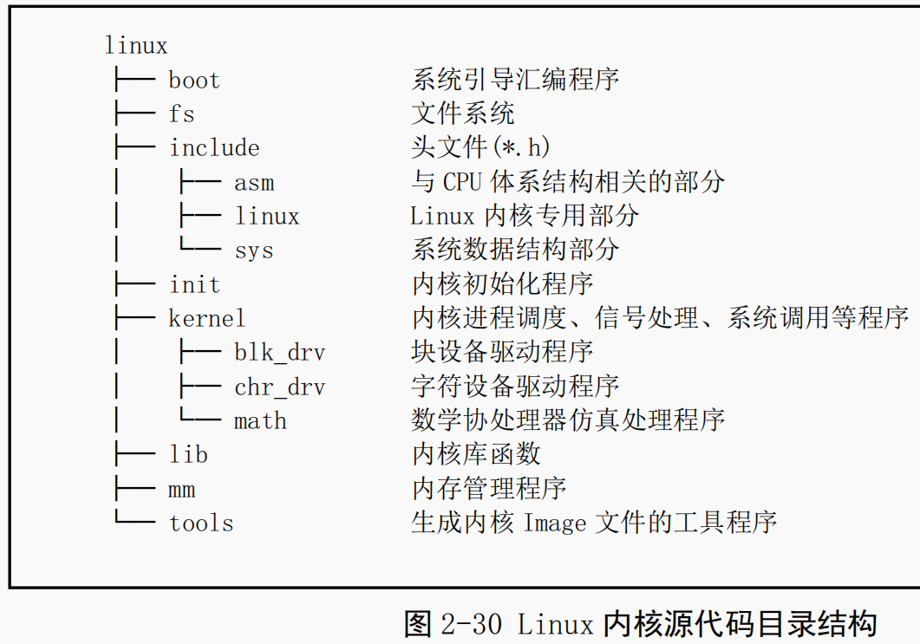
Background
linux目录是源代码的主目录
含有一个Makefile文件。该文件是编译辅助工具软件make的参数配置文件。
make 工具的主要用途是通过识别哪些文件已被修改过，从而自动地决定在一个含有多个源程序文件的程序系统中哪些文件需要被重新编译。

Slide 4
Background
boot 目录中含有 3 个汇编语言文件，主要功能是当计算机加电时引导内核启动，将内核代码加载到内存中。
bootsect.s 程序是磁盘引导块程序
setup.s 程序主要用于读取机器的硬件配置参数
head.s 程序进行硬件设备的探测设置和内存管理页面的初始设置工作
boot
├── Makefile ├── bootsect.s ├── head.s └── setup.s

Slide 5
Background
内核初始化程序目录 init
仅包含一个文件 main.c。用于执行内核所有的初始化工作，然后移到用户模式创建新进程并在控制台设备上运行 shell 程序
init └── main.c

Slide 6
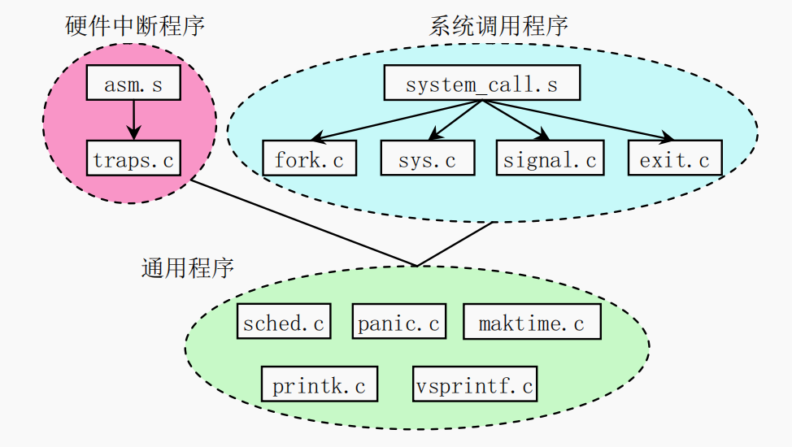
Background
linux/kernel ├── Makefile ├── asm.s ├── blk_drv
├── chr_drv
├── exit.c ├── fork.c ├── math
├── mktime.c ├── panic.c ├── printk.c ├── sched.c ├── signal.c ├── sys.c ├── system_call.s ├── traps.c ├── vsprintf.c └── who.c
内核程序主目录 kernel
所有处理任务的程序都保存在 kernel/目录中，其中包括像 fork、exit、调度程序以及一些系统调用程序等。还包括处理中断异常和陷阱的处理过程。

Slide 7
Background
内存管理程序目录 mm
主要用于管理程序对主内存区的使用，实现了进程逻辑地址到物理内存地址的映射。通过内存的分页管理机制，在进程的虚拟内存页与主内存区的物理内存页之间建立了对应关系。
mm ├── Makefile ├── memory.c └── page.s

Slide 8
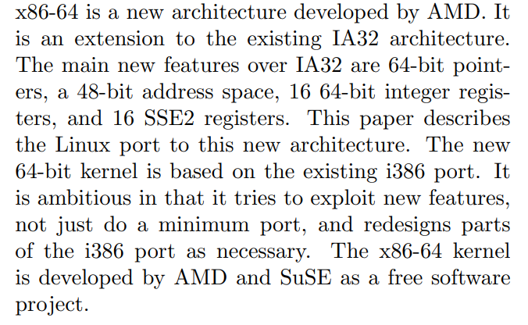
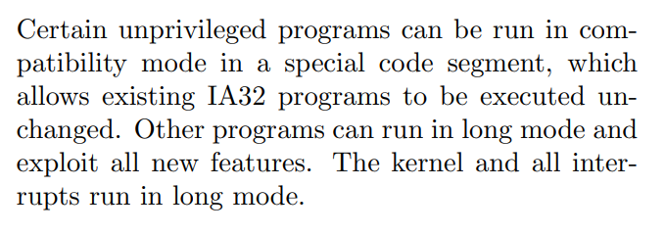
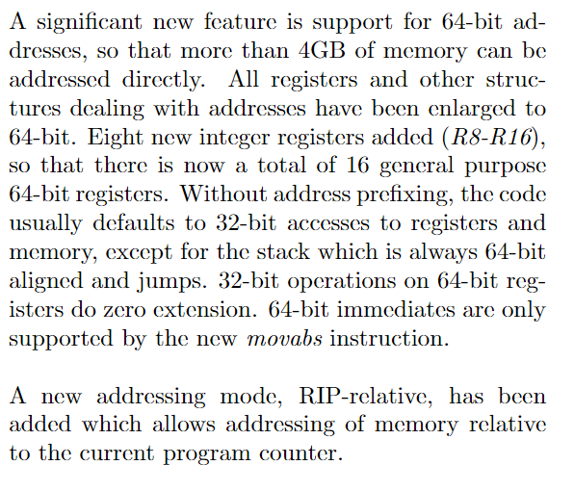
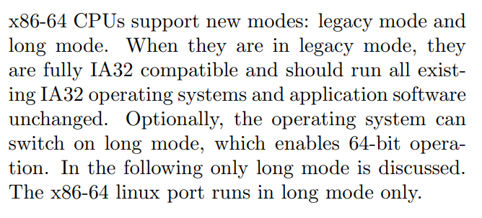
The differences between x86 and x86_64
The AMD x86-64 architecture programmers overview http://www.x86-64.org/

Slide 9
Conclusion
1. A significant new feature is support for 64-bit addresses, so that more than 4GB of memory can be
addressed directly.
2.Eight new integer registers added (R8-R16), so that there is now a total of 16 general purpose 64-bit registers
3.A new addressing mode, RIP-relative, has been added which allows addressing of memory relative to
the current program counter.
4.x86-64 supports the SSE2 SIMD extensions. Eight new SSE2 registers (XMM8-XMM15) have been added
over the existing XMM0-XMM7. The x87 register stack is unchanged.
5.Page size stays at 4KB. Page tables have been extended to four levels to cover the full 48-bit address room of
the first implementations.
6.Segmentation is mostly gone: segment bases and limits are ignored in long mode. fs and gs can be still used as
kinds of address registers with some limitations and kernel support. vm86 mode and 16-bit segments are also gone.
Automatic task switching is not supported anymore.
Andi Kleen (2001). Porting Linux to X86-64

Slide 10
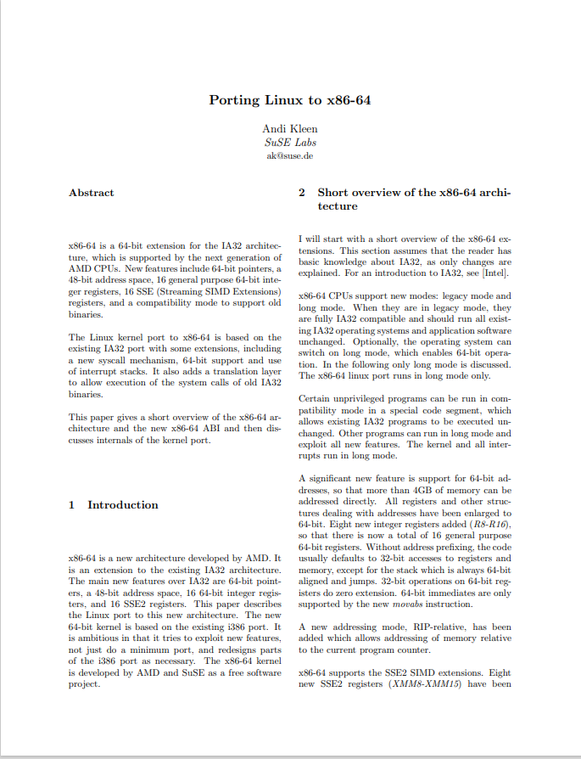
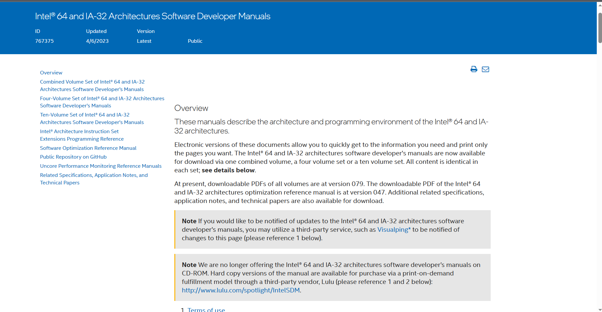
Preparation
Andi Kleen (2001). Porting Linux to X86-64

Slide 11
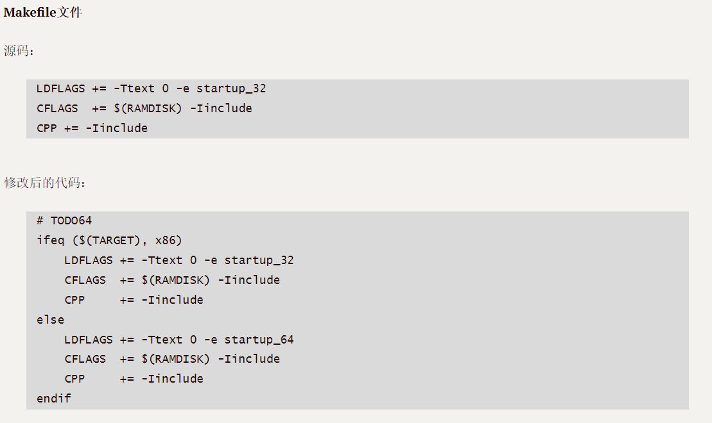
Progress
这段代码的作用是为不同类型的架构（32位或64位）设置不同的链接器选项，以便于正常链接。这是操作系统内核开发中常用的技巧。变量的使用可以方便地在不同的架构之间进行切换，提高了代码的可维护性和可扩展性。

Slide 12
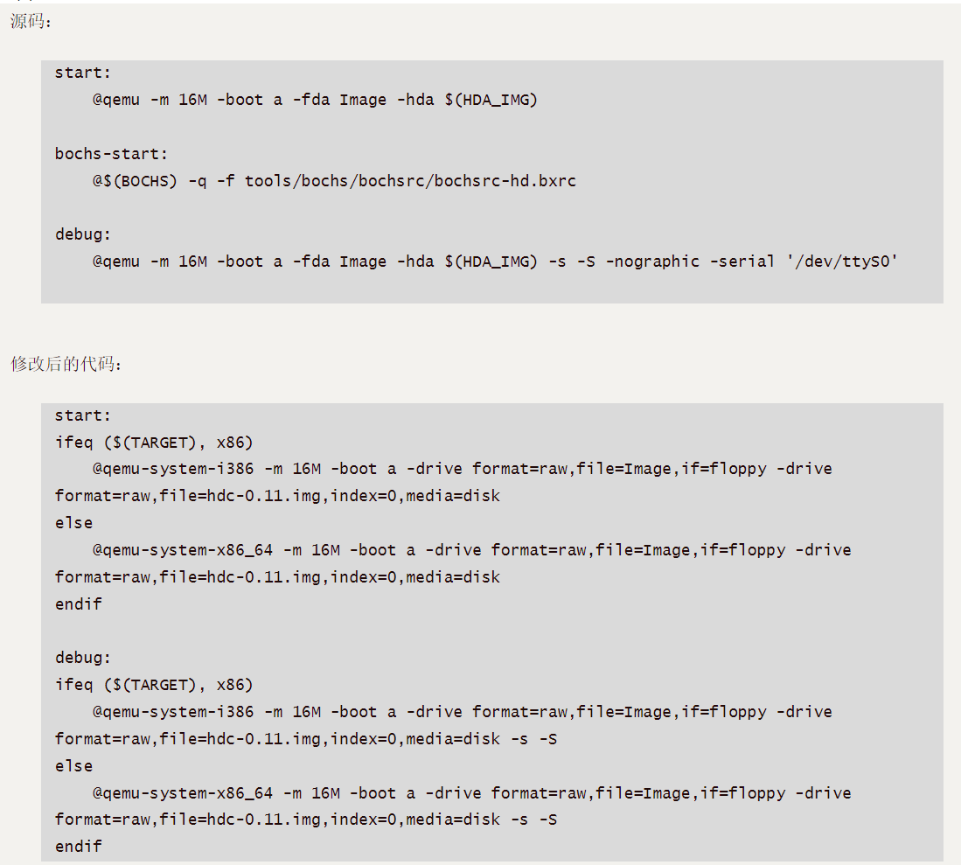
Progress
这段代码是一个 Makefile 规则，用于启动虚拟机来运行操作系统内核。
在 Makefile 规则中，`start` 和 `debug` 是指令的名称，使用 `make start` 或 `make debug` 命令可以分别运行这两个指令。这些指令是用于在虚拟机中启动操作系统内核的。
这段代码的作用是在不同的架构（32位或64位）下启动相应的虚拟机，并为虚拟机连接 GDB 调试器，方便操作系统内核开发者进行调试和测试。

Slide 13
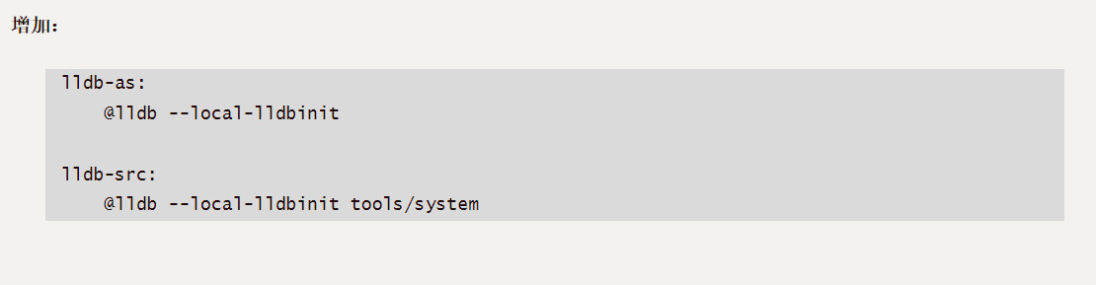
Progress
指令中的 `lldb-as` 和 `lldb-src` 是指令的名称，使用 `make lldb-as` 或 `make lldb-src` 命令可以分别运行这两个指令。
这些指令主要用于在开发过程中调试操作系统内核的汇编和源码,提供方便的调试环境，以便快速识别和修复汇编或源码层面上的问题

Slide 14
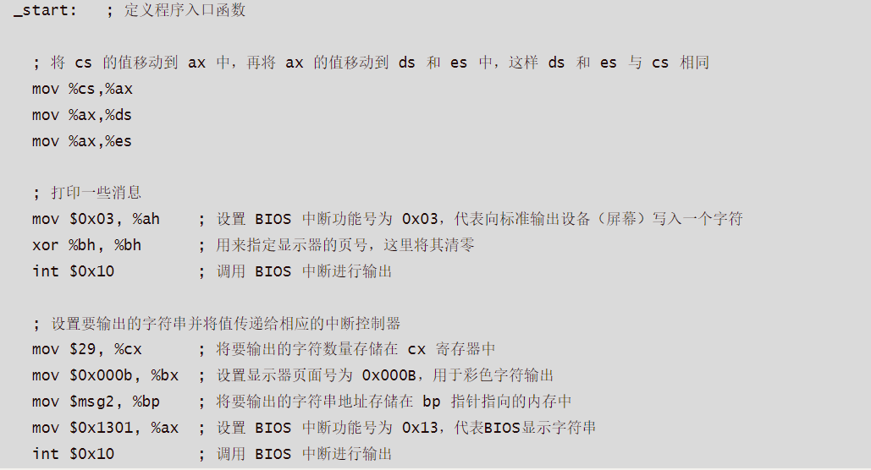
Progress

Slide 15
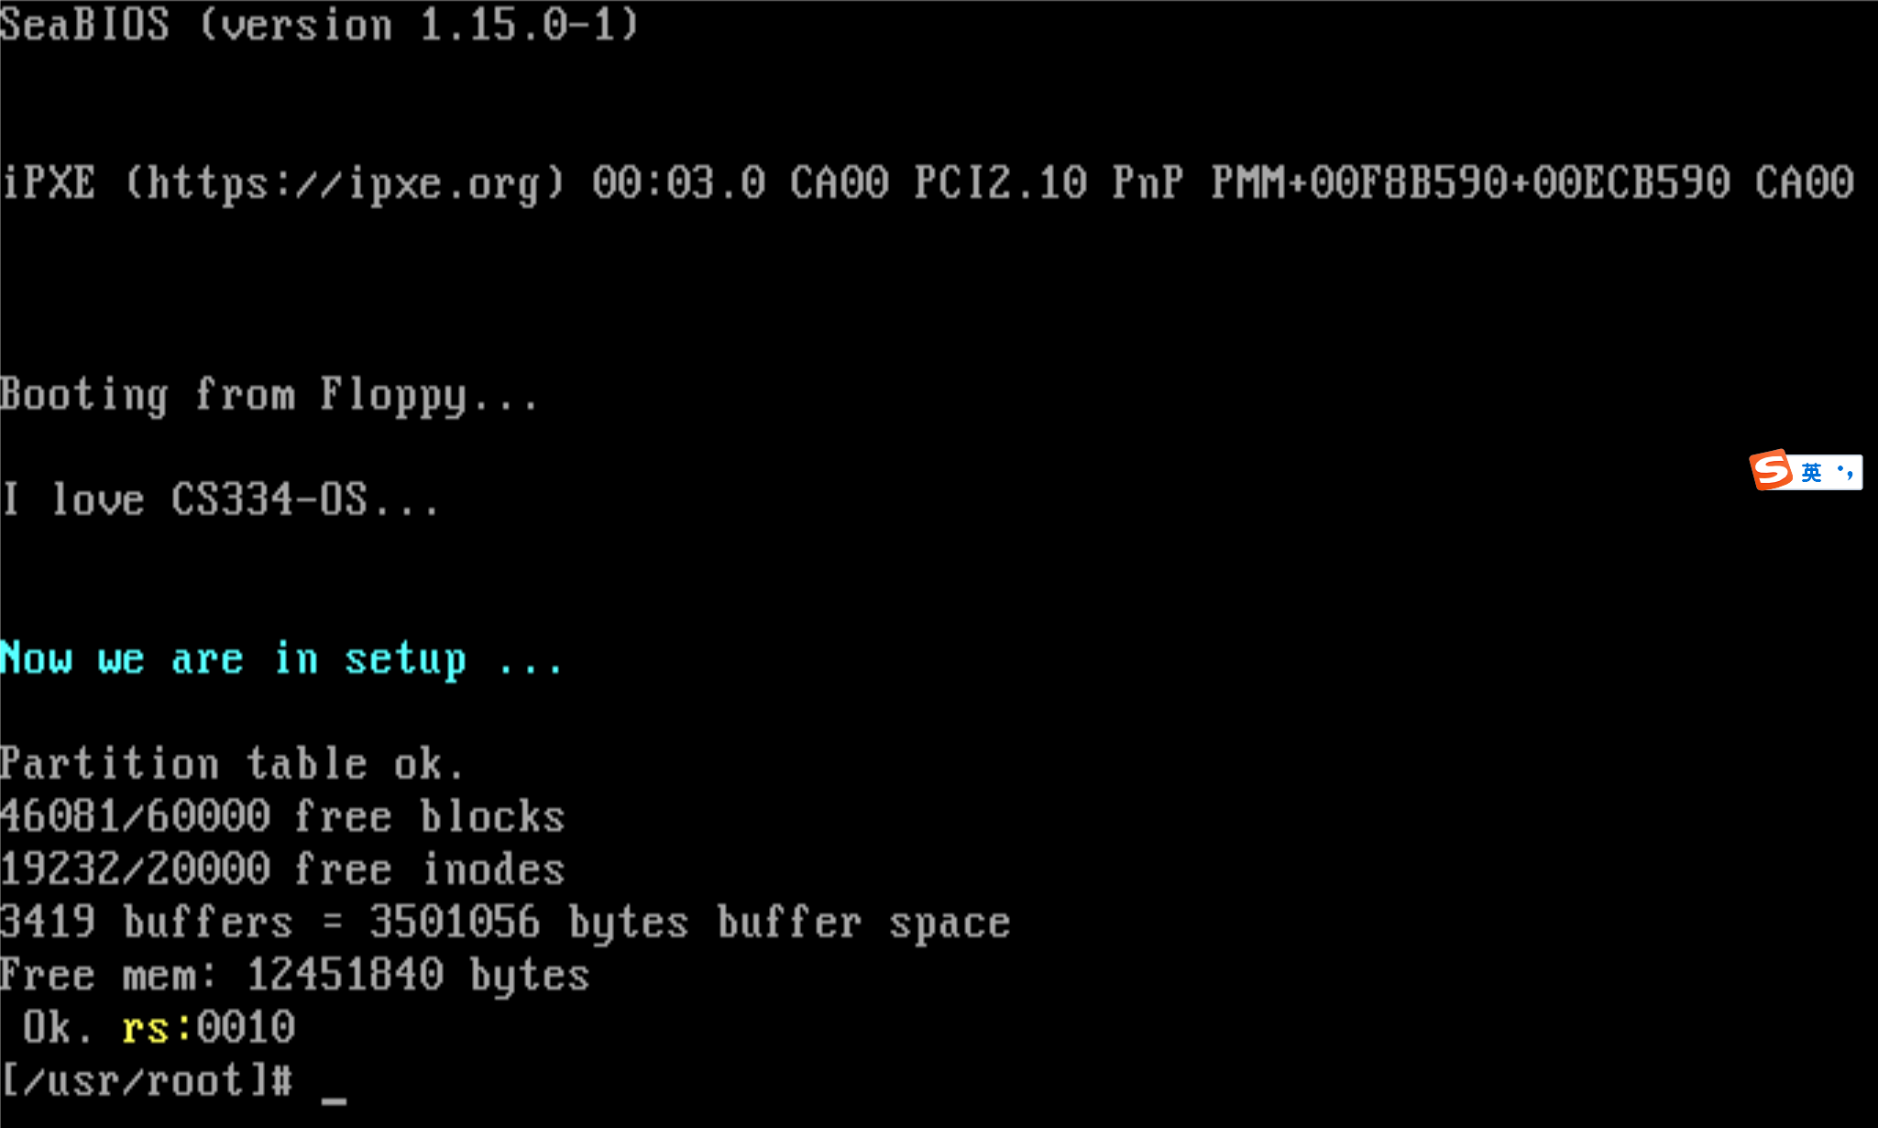
Progress

Slide 16
Follow-up Plan
1. 查阅与内核编程语言和环境相关的资料
- 熟悉Linux 0.11 内核中使用的编程语言、目标文件格式和编译环境
- 如as86 和GNU as汇编程序的语法和使用方法
2. 设计一个新的ABI
-支持x64更多的寄存器
-支持IA32代码的直接调用
3.移植gcc编译器(参考Jan Hubicka的gcc 3编译器到x86-64的基本端口)
- 实现SSE2对gcc的支持
- 支持长模式拓展和新64-bitABI

Slide 17
Follow-up Plan
4.修改内存管理机制
- 支持四级页表
- 页表项64-bit
- 保持页面大小为4KiB
等等..............................................................................................
Notes:
x86架构采用四级页面表，而移植的Linux内核当前只支持三级页面表。

Slide 18
Reference List
[1] Zhao, P., Lu, C.X., Wang, B., Trigoni, N., & Markham, A. (2020). 3-D Motion Capture of an Unmodified Drone with Single-chip Millimeter Wave Radar. ArXiv, abs/2011.06730.
[2] Kellner D, Barjenbruch M, Klappstein J, et al. Wheel extraction based on micro doppler distribution using high-resolution radar[C]// IEEE Mtt-S International Conference on Microwaves for Intelligent Mobility. IEEE, 2015:1-4.
[3] mmWave radar sensors, https://www.ti.com/video/series/mmwave-training-series.html#transcript-tab

Slide 19
THANK YOU！
Q & A

